Slide 1
资源管理模块简介
主讲人：邓浩
时间：2023年04月14日

Slide 2
基本概念
03
Asset 和 AssetBundle的关系
01
一个AssetBundle中包含有一个或者多个Asset，当要使用一个Asset时，必须先把包含它的AssetBundle以及依赖的AssetBundle加载好（这些AssetBundle的加载顺序无关），才可以使用该Asset。
AssetBundle
包含有平台相关的非代码资源的压缩文件，Unity在运行时可以加载它。
02
04
Asset
AssetCache
我们需要从加载好的AssetBundle中读取的具体内容，比如模型、纹理等等。
已经加载好的Asset的缓存，当加载某个Asset时，如果缓存里已经存在路径一样的Asset，则只需要从缓存中返回已经加载好的Asset，而不需要从AssetBundle中读取。

Slide 3
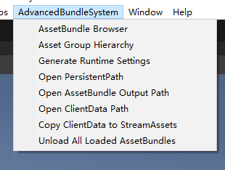
资源管理界面-导航栏

Slide 4
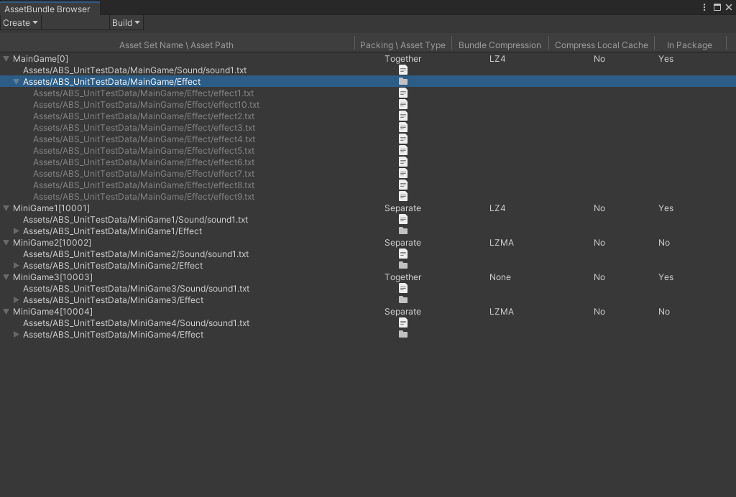
资源管理界面-AssetBundle Browser

Slide 5
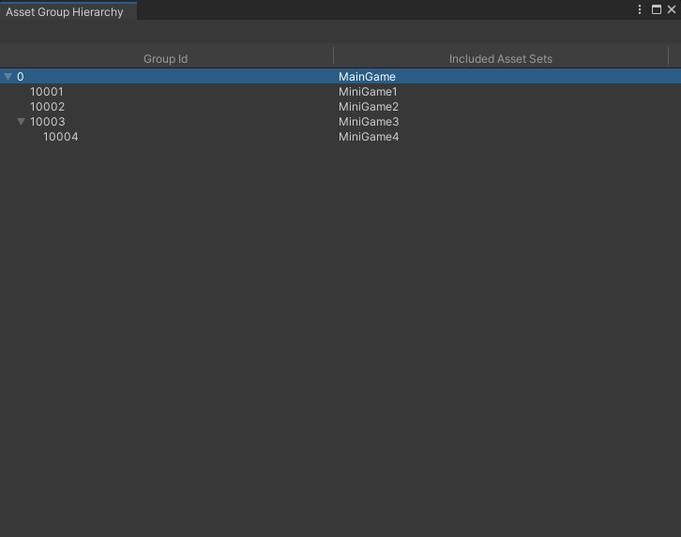
资源管理界面-Asset Group Hierarchy

Slide 6
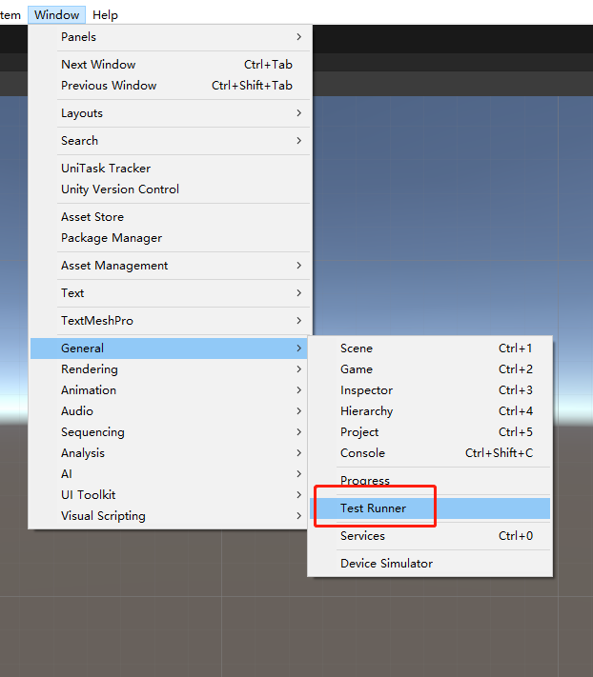
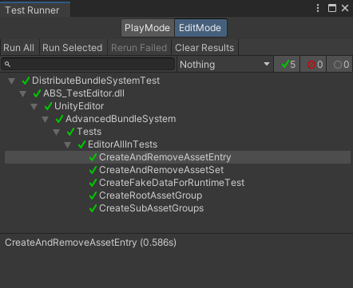
资源管理界面-单元测试

Slide 7
资源管理相关的常识
02
UniTask
01
该资源管理使用了第三方零GC的开源异步库UniTask，以为之前有些Legacy的使用，所以对外暴漏出来都是回调的形式，但其实我们的工程是可以不用回调，用await/async进行编程的，这样代码比较清爽，但是回调也有回调的好处。
一些文件夹
StreamingAssets：只读的，安装包的目录
Persistent：可读可写，从网络下载好的文件放到这个目录
资源服务器：打包好的资源放到远程的服务器上，以亚马逊为例，把打包好的资源上传到S3的Bucket上，然后配置S3为源的CDN即可。
03
分布式热更
这主要是为了解决Unity 的内置资源管理系统Addressables只支持单一catalog的缺点，所有资源组相当于一个树形结构（根节点是主资源组），catalog可以被分散到树上的每个结点，从而避免了一次热更时下载一个很大的Catalog的问题。

Slide 8
AssetBundle的生命周期
0
Bundle C
0
f
g
h
Bundle A
a
b
c
0
Bundle E
0
0
Bundle D
j
k
Bundle B
i
d
e

Slide 9
AssetBundle的生命周期
AssetCache
0
Bundle C
0
f
g
h
Bundle A
a
b
c
0
Bundle E
0
0
Bundle D
j
k
Bundle B
i
d
e

Slide 10
AssetBundle的生命周期
a-instance1
AssetCache
a
1
Bundle C
1
f
g
h
Bundle A
a
b
c
1
Bundle E
0
0
Bundle D
j
k
Bundle B
i
d
e

Slide 11
AssetBundle的生命周期
a-instance1
AssetCache
b-instance1
2
a
Bundle C
b
2
f
g
h
Bundle A
a
b
c
2
Bundle E
0
0
Bundle D
j
k
Bundle B
i
d
e

Slide 12
AssetBundle的生命周期
a-instance1
AssetCache
b-instance1
2
a
d-instance1
Bundle C
b
2
f
g
h
Bundle A
d
a
b
c
3
Bundle E
1
1
Bundle D
j
k
Bundle B
i
d
e

Slide 13
AssetBundle的生命周期
a-instance1
AssetCache
b-instance1
3
a
d-instance1
Bundle C
a-instance2
b
3
f
g
h
Bundle A
d
a
b
c
4
Bundle E
1
1
Bundle D
j
k
Bundle B
i
d
e

Slide 14
AssetBundle的生命周期
a-instance1
AssetCache
b-instance1
4
a
d-instance1
Bundle C
a-instance2
b
3
f
g
h
Bundle A
g-instance1
d
a
b
c
5
g
Bundle E
1
1
Bundle D
j
k
Bundle B
i
d
e

Slide 15
AssetBundle的生命周期
a-instance1
AssetCache
b-instance1
4
a
d-instance1
Bundle C
a-instance2
b
3
f
g
h
Bundle A
g-instance1
d
j-instance1
a
b
c
6
g
Bundle E
1
1
Bundle D
j
k
j
Bundle B
i
d
e

Slide 16
AssetBundle的生命周期
a-instance1
AssetCache
b-instance1
4
a
d-instance1
Bundle C
a-instance2
b
3
f
g
h
Bundle A
g-instance1
d
j-instance1
a
b
c
7
g
Bundle E
i-instance1
2
1
Bundle D
j
k
j
Bundle B
i
i
d
e

Slide 17
AssetBundle的生命周期
e-instance1
a-instance1
AssetCache
b-instance1
4
a
d-instance1
Bundle C
a-instance2
b
3
f
g
h
Bundle A
g-instance1
d
j-instance1
a
b
c
8
g
Bundle E
i-instance1
3
2
Bundle D
j
k
j
Bundle B
i
i
d
e
e

Slide 18
AssetBundle的生命周期
e-instance1
a-instance1
AssetCache
b-instance1
5
a
d-instance1
Bundle C
a-instance2
b
3
f
g
h
Bundle A
g-instance1
d
j-instance1
a
b
c
9
g
Bundle E
i-instance1
3
2
Bundle D
j
k
g-instance2
j
Bundle B
i
i
d
e
e

Slide 19
AssetBundle的生命周期
e-instance1
a-instance1
AssetCache
b-instance1
6
a
d-instance1
Bundle C
a-instance2
b
3
f
g
h
Bundle A
g-instance1
d
j-instance1
a
b
c
10
g
Bundle E
i-instance1
3
2
Bundle D
j
k
g-instance2
j
Bundle B
g-instance3
i
i
d
e
e

Slide 20
AssetBundle的生命周期
e-instance1
a-instance1
AssetCache
b-instance1
6
a
d-instance1
Bundle C
a-instance2
b
3
f
g
h
Bundle A
g-instance1
d
j-instance1
a
b
c
9
g
Bundle E
2
2
Bundle D
j
k
g-instance2
j
Bundle B
g-instance3
i
d
e
e

Slide 21
AssetBundle的生命周期
e-instance1
a-instance1
AssetCache
b-instance1
5
a
d-instance1
Bundle C
a-instance2
b
3
f
g
h
Bundle A
g-instance1
d
j-instance1
a
b
c
8
g
Bundle E
2
2
Bundle D
j
k
j
Bundle B
g-instance3
i
d
e
e

Slide 22
AssetBundle的生命周期
e-instance1
AssetCache
b-instance1
4
a
d-instance1
Bundle C
a-instance2
b
2
f
g
h
Bundle A
g-instance1
d
j-instance1
a
b
c
7
g
Bundle E
2
2
Bundle D
j
k
j
Bundle B
g-instance3
i
d
e
e

Slide 23
AssetBundle的生命周期
e-instance1
AssetCache
b-instance1
3
d-instance1
Bundle C
b
1
f
g
h
Bundle A
g-instance1
d
j-instance1
a
b
c
6
g
Bundle E
2
2
Bundle D
j
k
j
Bundle B
g-instance3
i
d
e
e

Slide 24
AssetBundle的生命周期
e-instance1
AssetCache
2
d-instance1
Bundle C
0
f
g
h
Bundle A
g-instance1
d
j-instance1
a
b
c
5
g
Bundle E
2
2
Bundle D
j
k
j
Bundle B
g-instance3
i
d
e
e

Slide 25
AssetBundle的生命周期
e-instance1
AssetCache
1
d-instance1
Bundle C
0
f
g
h
Bundle A
d
a
b
c
4
j-instance1
g
Bundle E
2
2
Bundle D
j
k
j
Bundle B
g-instance3
i
d
e
e

Slide 26
AssetBundle的生命周期
e-instance1
AssetCache
1
Bundle C
0
f
g
h
Bundle A
j-instance1
a
b
c
3
g
Bundle E
1
1
Bundle D
j
k
j
Bundle B
g-instance3
i
d
e
e

Slide 27
AssetBundle的生命周期
e-instance1
AssetCache
1
Bundle C
0
f
g
h
Bundle A
a
b
c
2
g
Bundle E
1
1
Bundle D
j
k
Bundle B
g-instance3
i
d
e
e

Slide 28
AssetBundle的生命周期
e-instance1
AssetCache
0
Bundle C
0
f
g
h
Bundle A
a
b
c
1
Bundle E
1
1
Bundle D
j
k
Bundle B
i
d
e
e

Slide 29
AssetBundle的生命周期
AssetCache
0
Bundle C
0
f
g
h
Bundle A
a
b
c
0
Bundle E
0
0
Bundle D
j
k
Bundle B
i
d
e

Slide 30
AssetBundle的生命周期
总的来说，采用引用计数的方式来管理Bundle的生命周期，Asset在则Bundle一定在，Asset亡但是Bundle不一定亡，所有Bundle相关的Asset都亡了则Bundle才会亡。

Slide 31
采用引用计数方式管理Bundle生命周期的优缺点
优点：如果正确使用（使用完Asset之后要及时卸载Asset）的话，不会产生内存碎片。因为每次卸载Bundle是调用的是AssetBundle.Unload(true)接口，所以在切换场景时不需要调用Resources.UnloadUnusedAssets接口来清理野资源，从而提高切换场景的速度。
缺点：因为没有统一的机制管理Bundle的卸载，Bundle是根据引用计数的方式随着Asset的卸载而减少引用计数，引用计数为0的Bundle会被卸载。所以使用完Asset一定要卸载！！！否则会造成内存碎片、内存泄漏等严重问题。

Slide 32
什么是内存碎片
明明有足够的内存，但是如果不执行GC或者扩展堆内存就分配不出来内存。是因为存在大量的小空间的内存，也就是内存碎片。内存碎片会导致频繁GC和堆内存上升（但是实际上不需要上升），GC时会有Stop The World操作，会很慢，从而有性能问题。

Slide 33
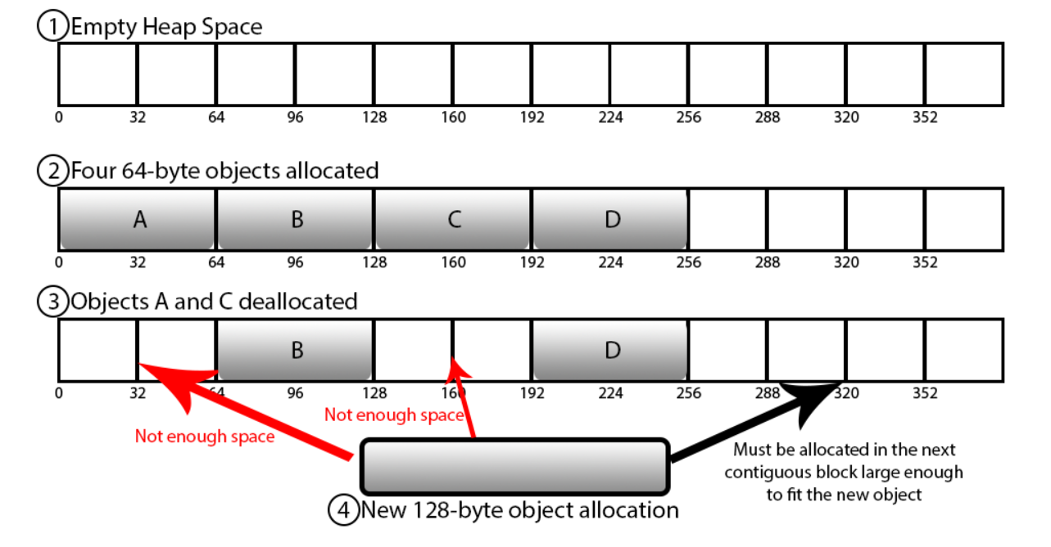
什么是内存碎片

Slide 34
如何避免内存碎片
1. 一定要避免使用大对象
2. 避免不必要的引用和过多的引用，比如可以用索引代替引用
3. 使用完Asset一定要及时卸载
4. 降低堆内存分配、释放的频率，比如使用对象池

Slide 35
建议大家阅读的有关性能优化的文章
https://learn.unity.com/tutorial/fixing-performance-problems-2019-3

Slide 36
感谢
大家的观看和聆听

